Slide 1

2022

Slide 2
Sujet de qualification des classes de 4e.
(20 questions)

Slide 3
Bonne chance à tous !
A vos stylos,
Prêts,
Partez!
Appuyer sur Entrée pour démarrer le questionnaire minuté

Slide 4
1.
10 secondes
8 × 7

Slide 5
2.
10 secondes
-15 + 7

Slide 6


3.
15 secondes
Quel est le montant de la réduction ?
- 15%

Slide 7
4.
10 secondes
-6 – (-7)

Slide 8
5.
15 secondes
12 × 15

Slide 9
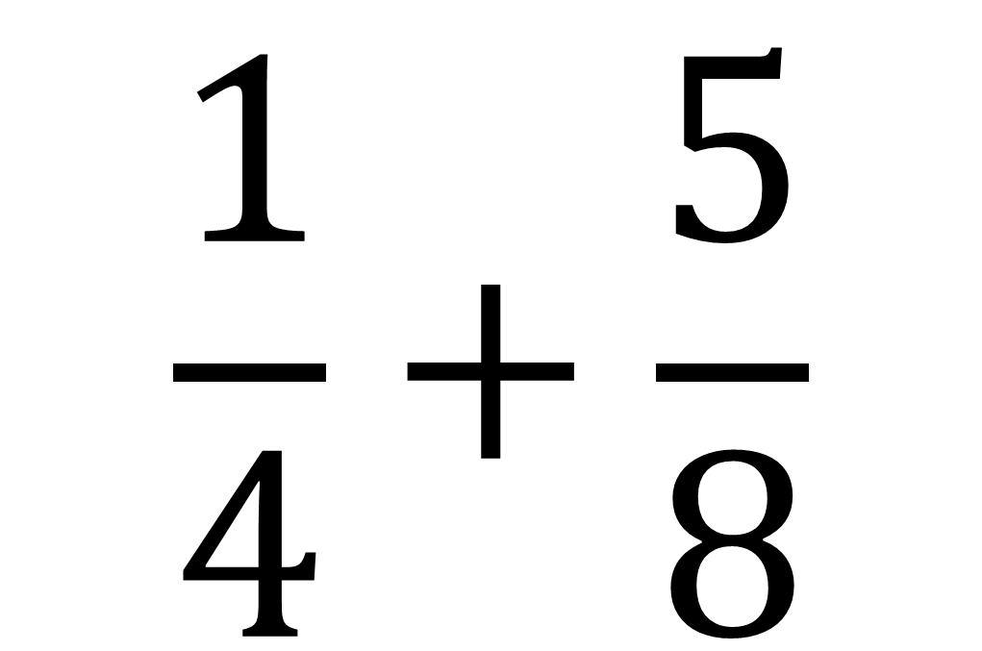
6.
15 secondes
$$\frac{1}{4}+\frac{5}{8}$$

Slide 10
7.
30 secondes
Le parallélogramme 2 est un agrandissement du parallélogramme 1
? cm
3 cm
2 cm
3 cm
1
2

Slide 11
8.
30 secondes
L’aire du rectangle est de 2 m².
Quelle est la mesure de sa longueur ?
? m
A = 2 m²
0,1 m

Slide 12
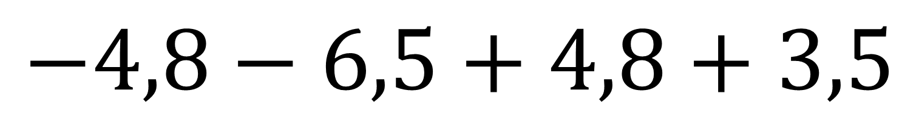
9.
30 secondes
$$−4,8−6,5+4,8+3,5$$

Slide 13
10.
20 secondes
Calcule l’aire du carré ABCD
11 cm
A
B
D
C

Slide 14
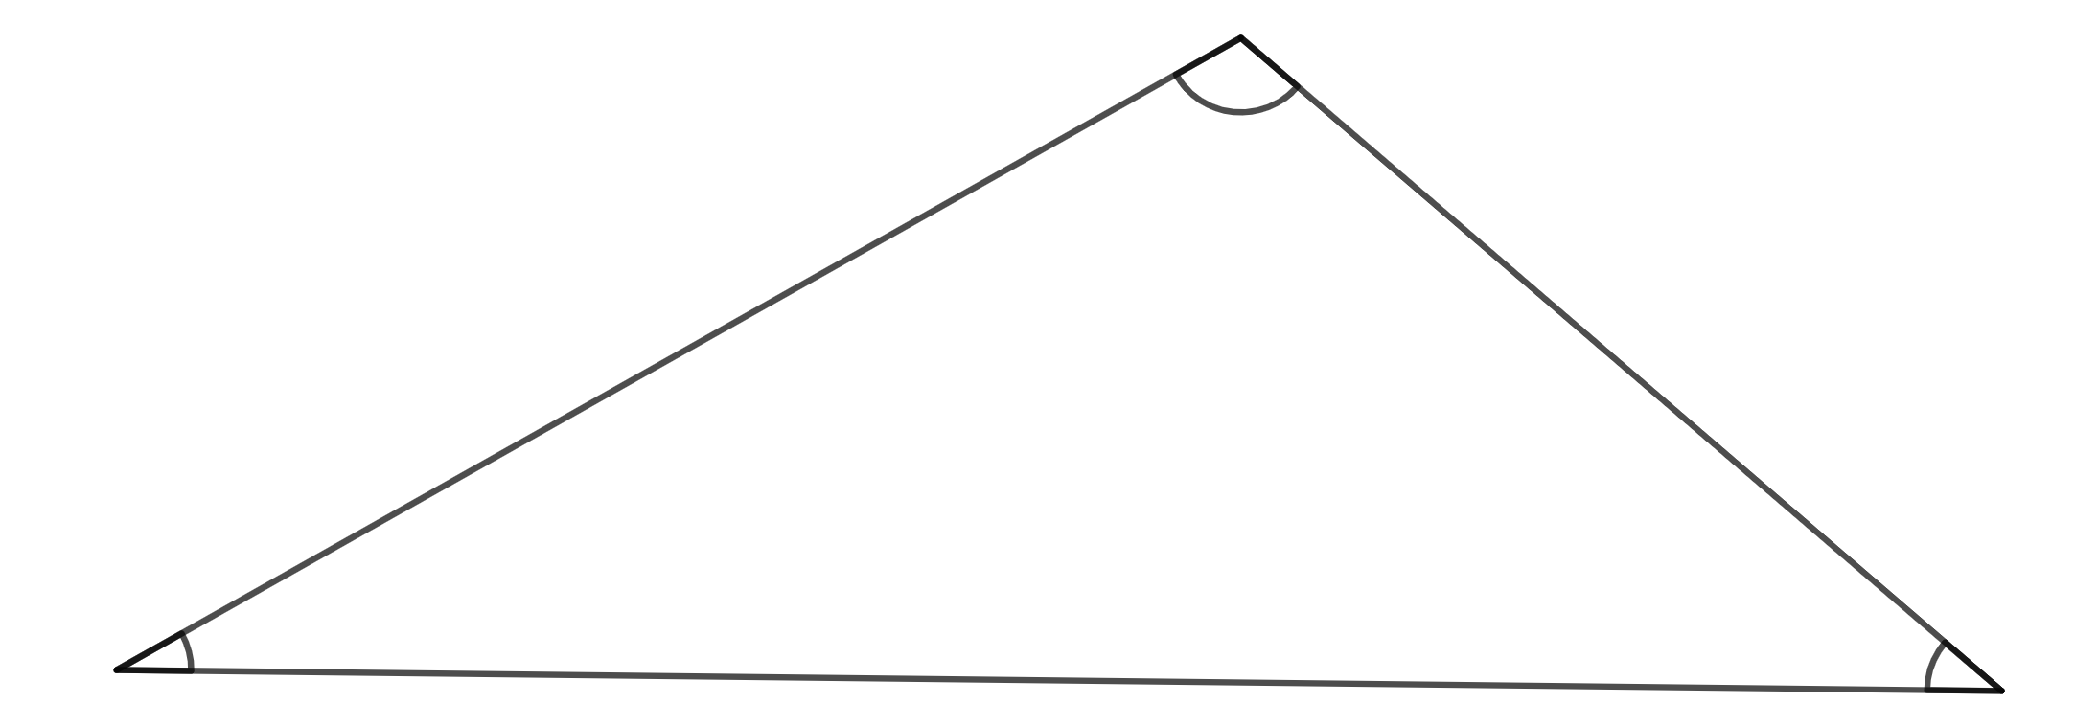

11.
20 secondes
A
110°
C
30°
?
B
Une mesure de l’angle$\hat{ ABC}$ est … ?

Slide 15
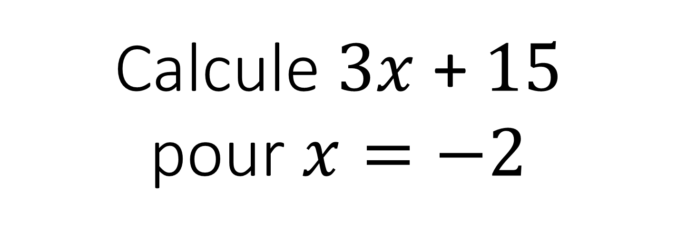
12.
20 secondes
Calcule $3x$ + 15
pour $x=−2$

Slide 16
13.
30 secondes
Vaiana arrive au collège à 6h18.
Son trajet en bus a duré 55 min.
A quelle heure est-elle montée
dans le bus ?

Slide 17
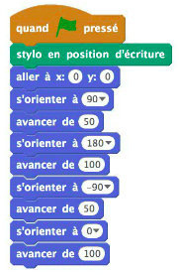

14.
40 secondes
Quel est le périmètre de la figure construite ?
RAPPEL:

Slide 18
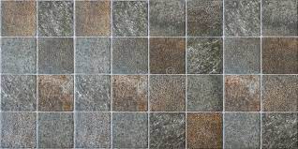

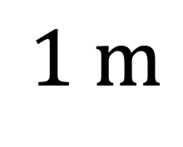
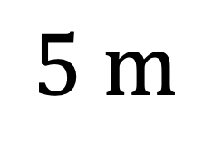
15.
40 secondes
Calcule l’aire de la surface carrelée.
$$5 m$$
4 m
$$1 m$$
25 m

Slide 19
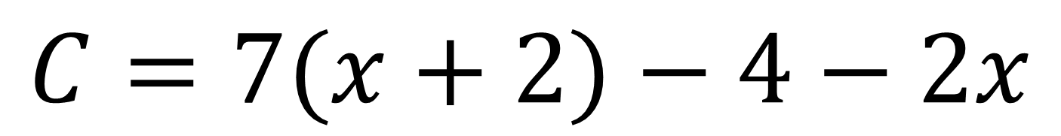
16.
30 secondes
Développe puis réduis
l’expression littérale :
$$C=7(x+2)−4−2x$$

Slide 20
17.
20 secondes
Combien de kilomètres représentent les deux tiers de 1 200 mètres ?

Slide 21
18.
20 secondes
Teva court à la vitesse de 12 km/h.
Quel temps met-il, en minutes,
pour parcourir 4 km ?

Slide 22
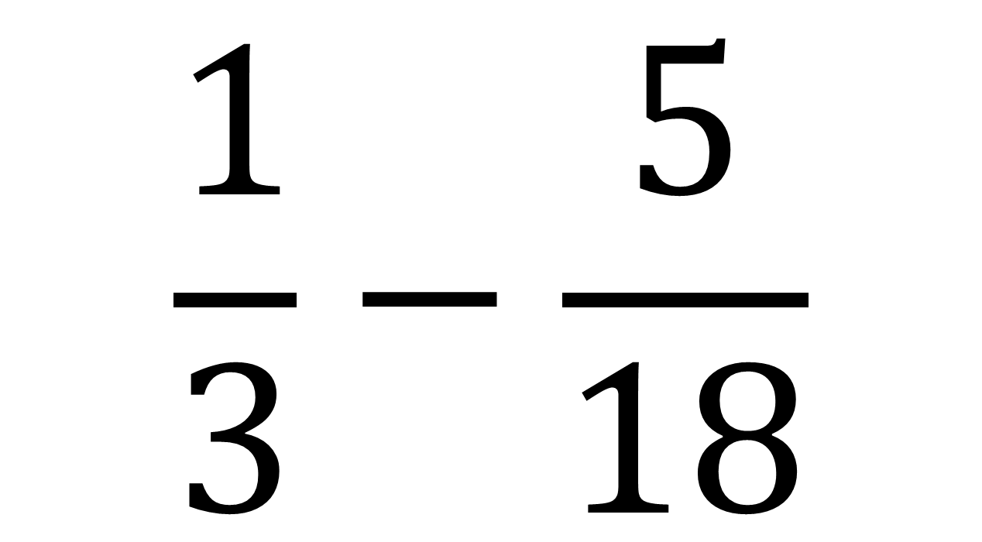
19.
15 secondes
$$\frac{1}{3}−\frac{5}{18}$$

Slide 23
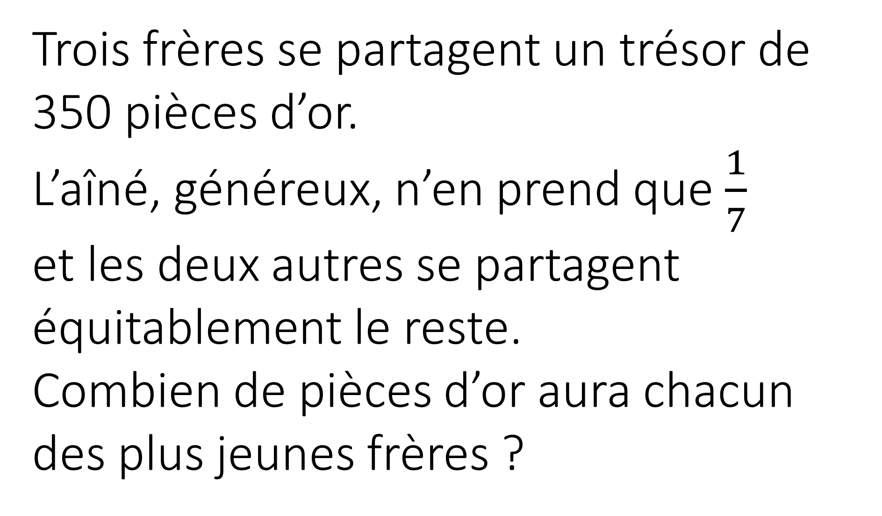
20.
50 secondes
Trois frères se partagent un trésor de 350 pièces d’or.
L’aîné, généreux, n’en prend que $\frac{1}{7}$
et les deux autres se partagent équitablement le reste.
Combien de pièces d’or aura chacun des plus jeunes frères ?

Slide 24
L’équipe
vous remercie et vous souhaite une bonne fin de journée.

